Slide 1




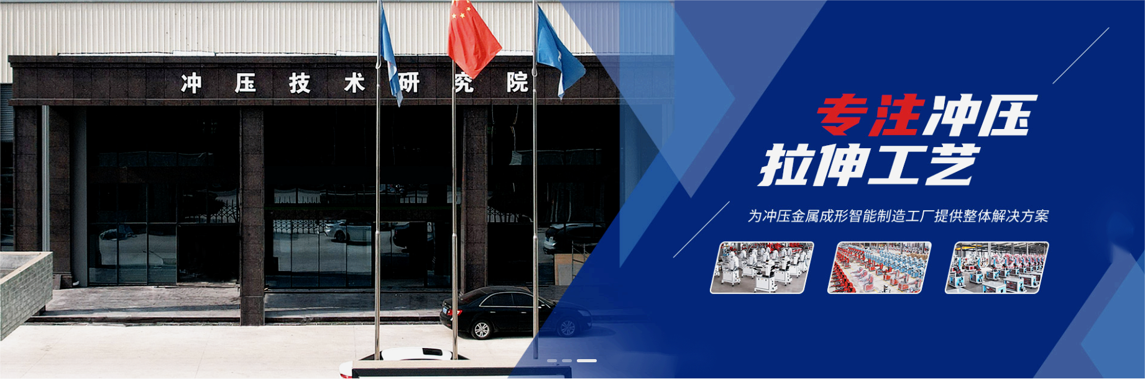
昆山汇欣德智能科技有限公司
Kunshan Huixinde Technology Co. Ltd.
编号：20250420-1
专业冲压自动化整体解决方案服务提供商
FOR：华光荣昌
客户签字：
日期：
Professional stamping automation overall solution service provider
数字化工厂
模块化设计/流程化管理
Modular design/process management
HXD2024-1版

Slide 2
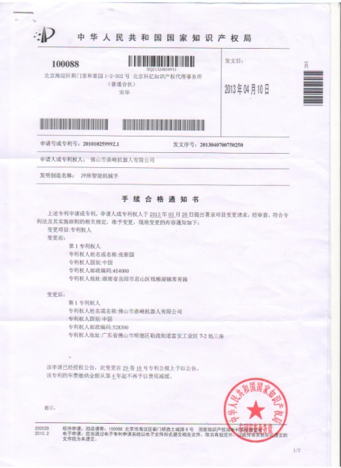
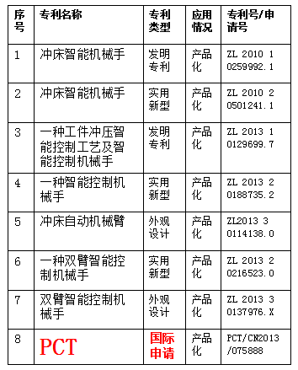
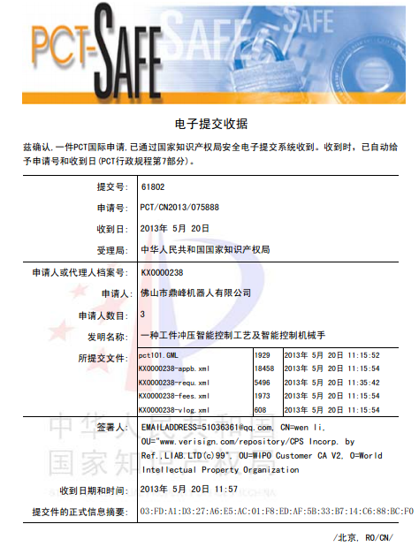
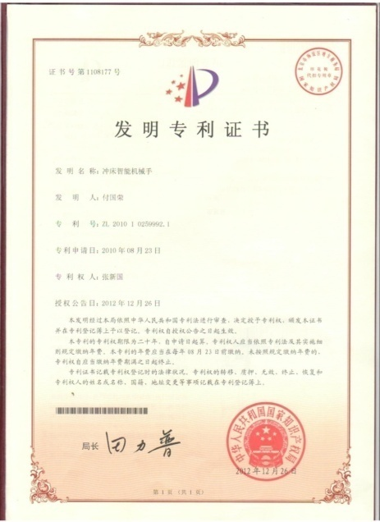
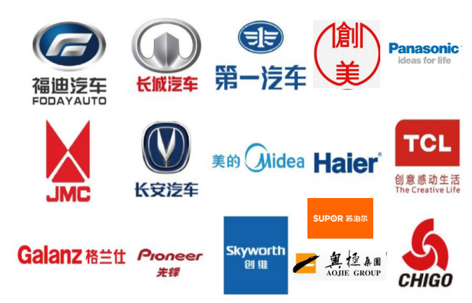
一、 企业简介 Company Profile
服务热线：15962638084
1.1、总公司介绍Head Office Introduction
我司是一家集工业机器人自主研发、生产、销售、服务、工贸企业的高新企业。
Our company is a high-tech enterprise integrating independent research and development, production, sales, service, industry and trade of industrial robots.
公司产品冲压摆臂机械手，冲压关节机械手，数控伺服送料机、精密整平机、重型开卷机、三坐标搬送机械手、拆垛/堆垛系统、机器人集成系统、自动化搬送系统等金属成形全系列的整厂自动化装备，能为金属成形智能制造工厂提供整体解决方案。
The company's products are stamping swing arm manipulators, stamping joint manipulators, CNC servo feeders, precision leveling machines, heavy-duty uncoilers, three-coordinate handling manipulators, destacking/stacking systems, robot integration systems, automatic handling systems and other metal forming whole plant automation equipment, which can provide overall solutions for metal forming intelligent manufacturing plants.
1.2、核心竞争力和部分合作伙伴Core competencies and some partners
始于2006年，专注冲压自动化！Started in 2006, focusing on stamping automation!

Slide 3
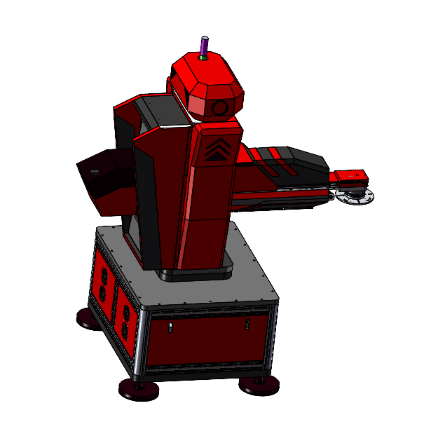
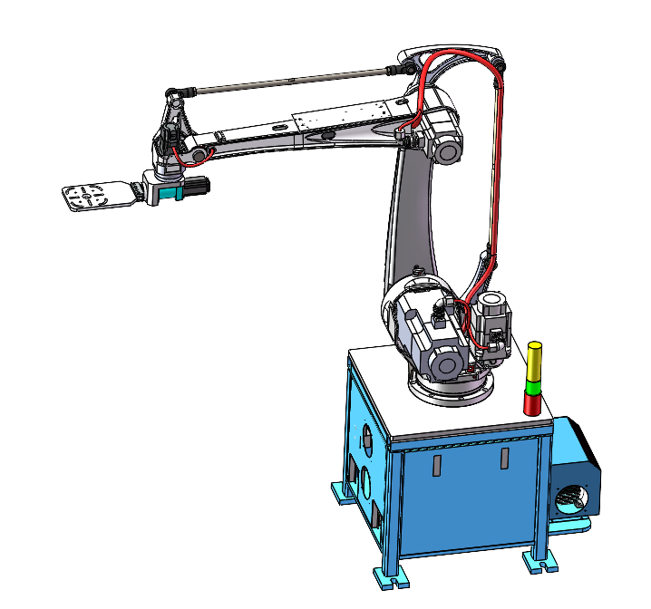
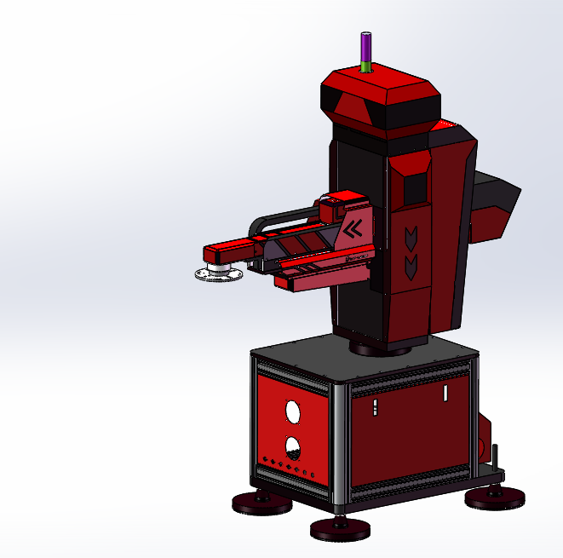
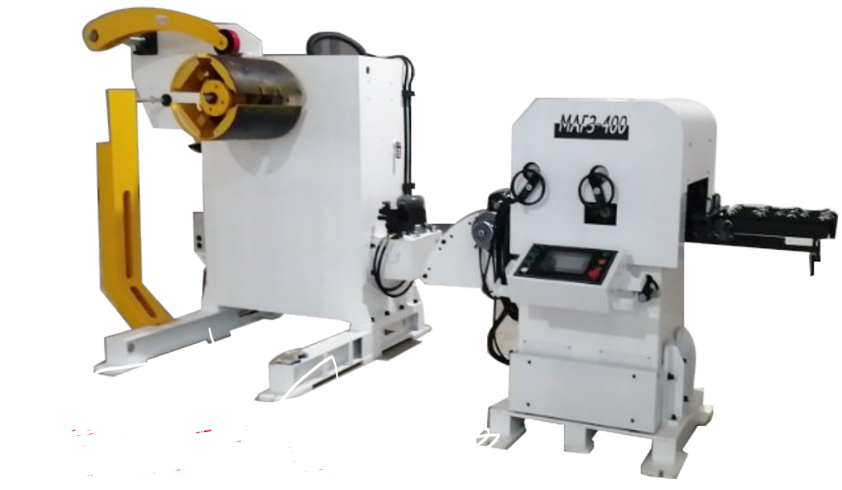
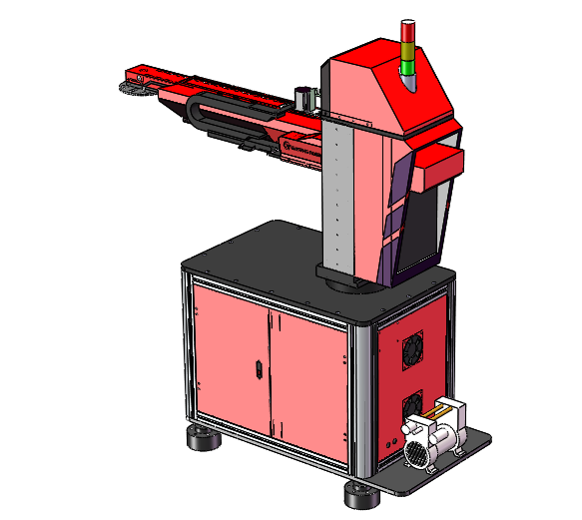
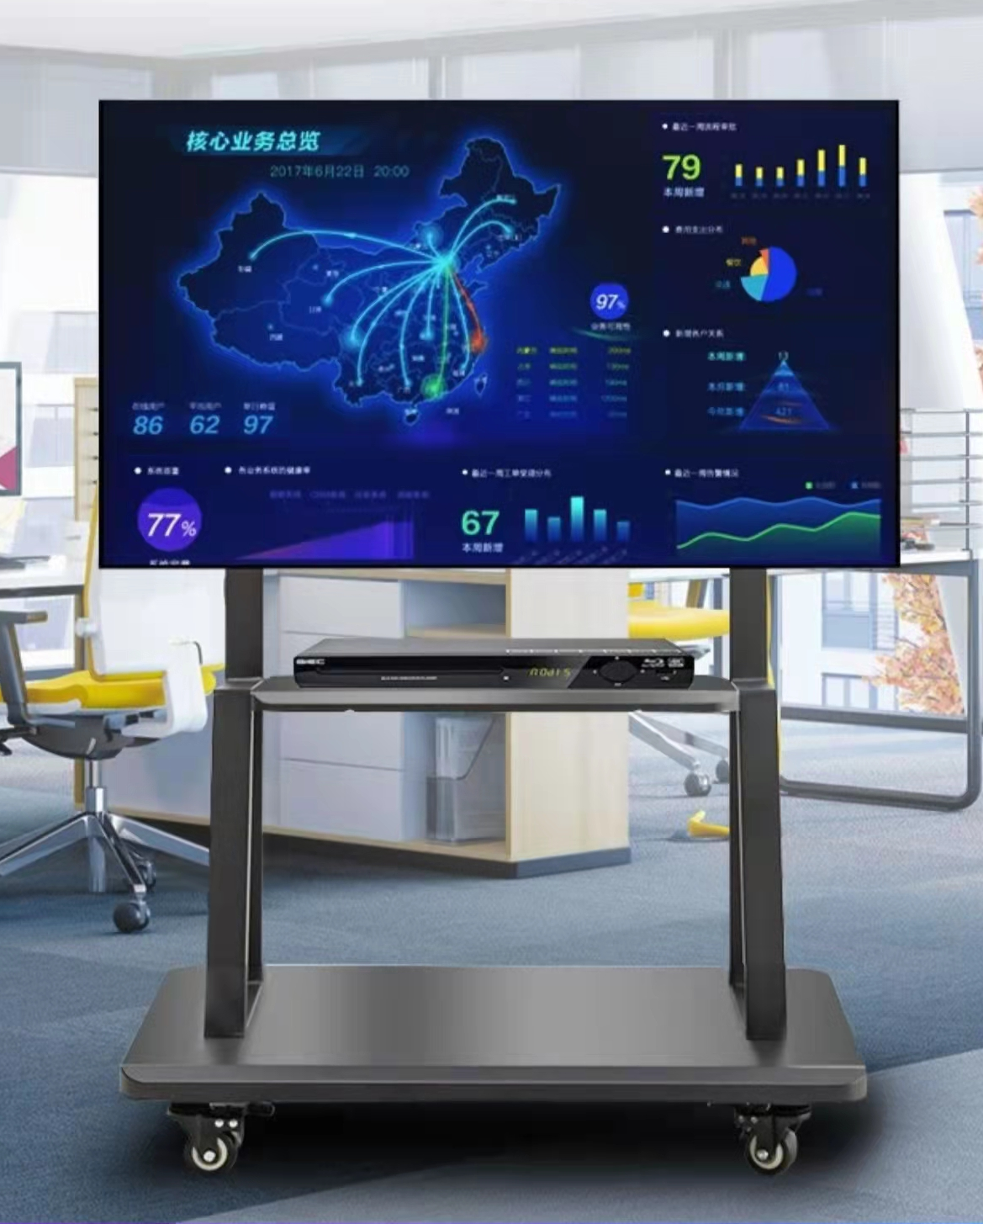
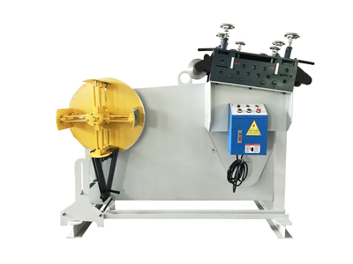
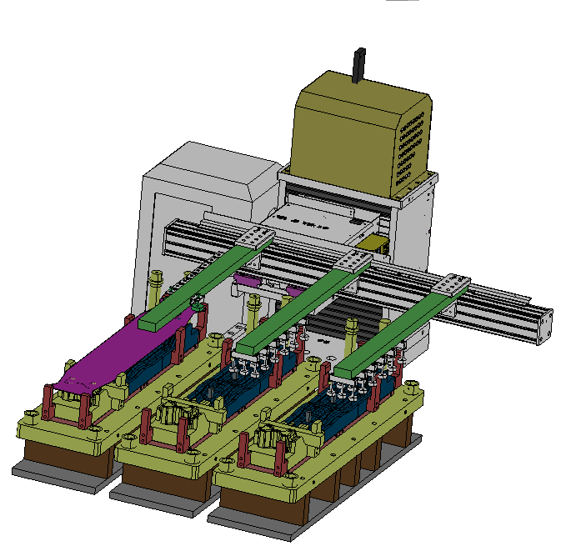
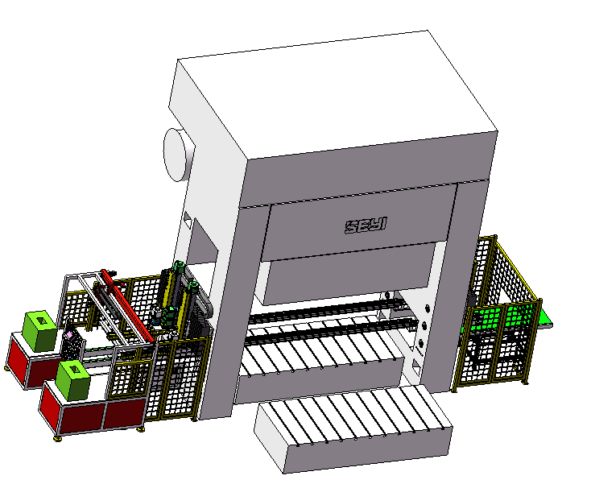
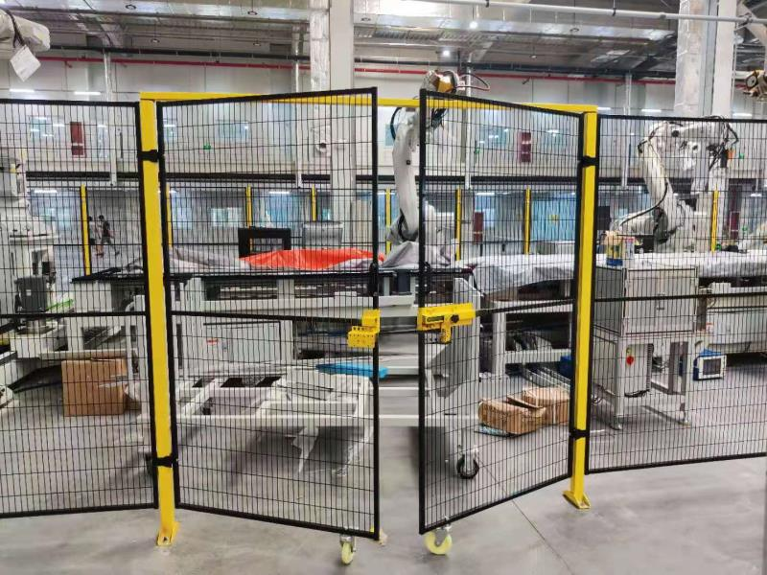
二、产品介绍Product Introduction
服务热线：15962638084
2.1、产品分类Product Classification
10/20/55/80/120KG
20KG
三合一送料机
10KG
冲压自动化服务
模块化设计
流程化管理
Stamping automation services Modular design
Process management
3KG/5KG
二合一送料机
二次元
三次元
安全防护Security protection
始于2006年，专注冲压自动化！Started in 2006, focusing on stamping automation!

Slide 4
三、自动线介绍Automatic line introduction
服务热线：15962638084
3.1、客户现场资料表Customer Site Information Sheet
 | 工序一 | 工序二 | 工序三 | 工序四 | 工序五 | 工序六 | 工序七 | 工序八 | 工序九
冲床吨位 | 260T | 260T | 260T | 260T | 260T | 260T | 260T
台面高度（含脚杯）
下模高度
客户签字：
始于2006年，专注冲压自动化！Started in 2006, focusing on stamping automation!

Slide 5
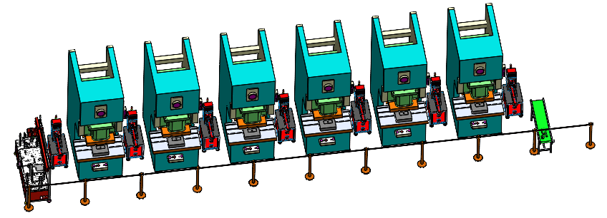
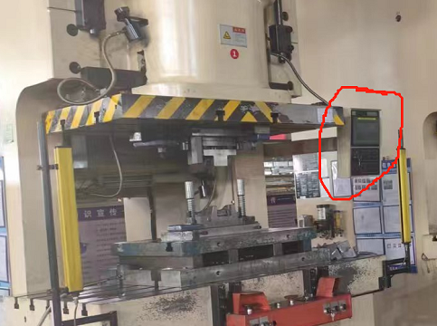
三、自动线介绍Automatic line introduction
服务热线：15962638084
3.2、产线说明Description of the production line
5KG摆臂机械手
[五轴]
5KG摆臂机械手
[四轴]
防护栏
双工位料架
输送带
（客户可自备）
注：冲床操作面板可能有干涉，需要根据设备上移
效率：5~7S/PCS(机械手取放时间3S+压机时间2S)
序号 | 设备清单 | 设备型号 | 数量 | 备注
1 | 双工位料架 | 301010212-HXD-LJ-SX-66 | 台
2 | 5KG摆臂机械手[五轴] | 302020010-QF-5045-S6-5(5KG智能摆臂机械手) | 5台
3 | 5KG摆臂机械手[四轴] | 302020009-QF-5045-S6-4(5KG智能摆臂机械手) | 2台
4 | 翻转 | 2000*400*900 | 台
5 | 选配线槽/护栏
2、动作说明：
a、料架自动分张/双张检测/校正完成后，
b、通知机械手取料送料到第一台冲床，第一台冲床冲压冲压完成后机械手取料送入第二台冲床；
c、以此类推，自动循环；
始于2006年，专注冲压自动化！Started in 2006, focusing on stamping automation!

Slide 6
四、设备介绍Equipment introduction
服务热线：15962638084
4.1、摆臂机械手介绍
1）上下轴：实现产品向上取料与向下定位放料，以及两工序之间工作面之间的高度差。（0-340mm）
2）校正轴（机头旋转轴）：实现产品在两工位间方向调整，与伸缩轴配合，实现快速准确定位。（0-360°）
3）前后轴（伸缩轴）：实现产品在两工位间的灵活传递，机器人在两冲床间的灵活摆放，距离变化通过此轴的伸缩来调整。（1200-1650mm）
4）翻转轴：实现产品正反单独各180度翻转，解决产品工艺间的翻转与倾斜放料（选配）。（四轴无此项）
5）旋转轴（摆动轴）：实现产品在两位之间的左右传递。（±179°）
☑自主开发控制系统，实现五轴联动控制，针对冲压行业送料特点自动生成最优运动轨迹，高效平稳；
☑五轴全部采用绝对值伺服电机，具备掉电记忆位置功能，避免复位回原点困扰；
☑采用德国机器人专用线缆，寿命长，线路优化，整体性能卓越；
☑摆动减速机采用RV减速机，耐冲击力强，性能卓越；校正采用谐波减速机，精度高；
始于2006年，专注冲压自动化！Started in 2006, focusing on stamping automation!

Slide 7
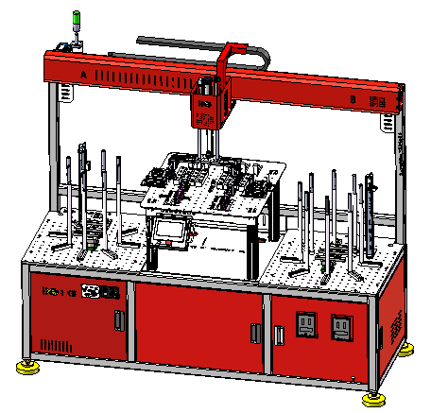
四、设备介绍Equipment introduction
服务热线：15962638084
4.2、双工位料架简介Introduction to the double-station rack
AB仓瞬间切换，换仓不停线
取料部分
校正台
A仓
双张检测
B仓
电源：380V/50hz
触摸屏
分张方式：
1/磁力分张
2/吹气分张
3/弯曲抖料分张
根据不同产品配置
双张检测控制器
始于2006年，专注冲压自动化！Started in 2006, focusing on stamping automation!

Slide 8
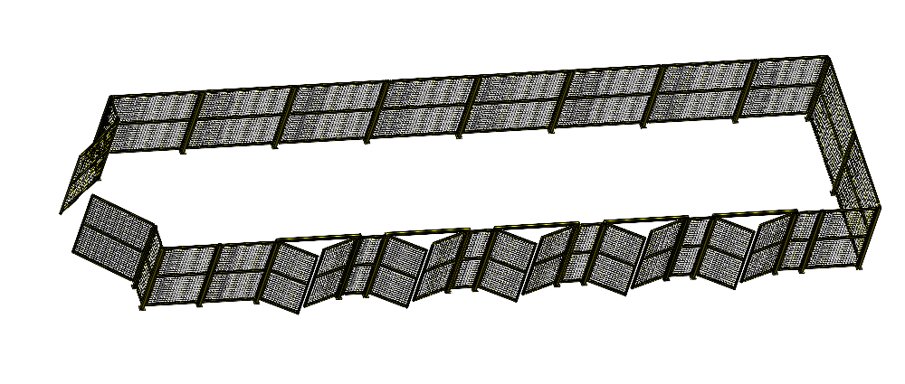
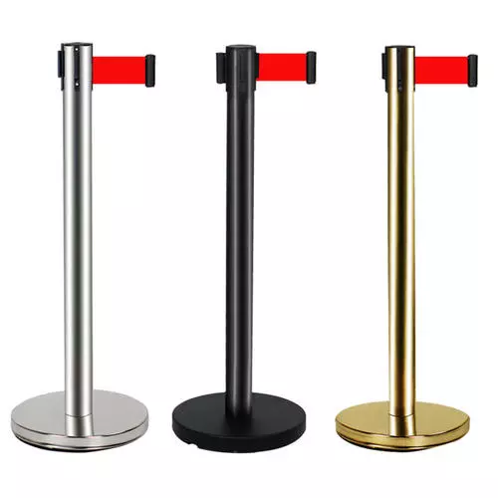
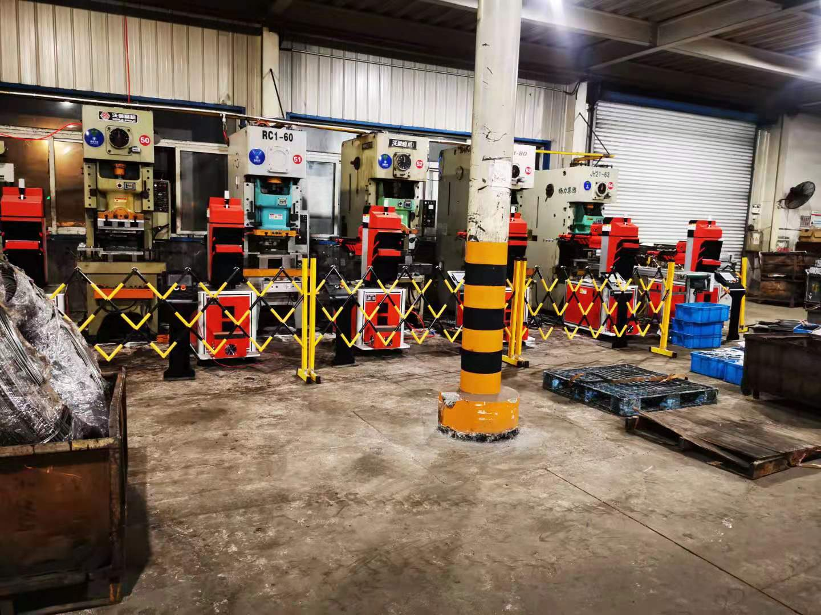
四、设备介绍Equipment introduction
服务热线：15962638084
4.3、安全防护介绍
1、警戒线/金属移动护栏/固定护栏
警戒线
金属移动护栏
固定护栏
数字看板
警戒线和移动护栏，移动方便，具体选用何种方式可根据具体要求确定，防护为选配项目，客户可自备；
技术参数：
立柱：方管6060厚度1.5mm
门框：方管40厚度1.5mm
钢丝直径：4.0
钢丝间距60*60
插销：10寸不锈钢插销
门接近开关：欧姆龙
整体颜色：黄色
开门大于1米增加支撑脚轮
客户评估门上方横梁是否有干涉，是否需要
开门执行动作：
机械手暂停
冲床冲压完成停止
始于2006年，专注冲压自动化！Started in 2006, focusing on stamping automation!

Slide 9
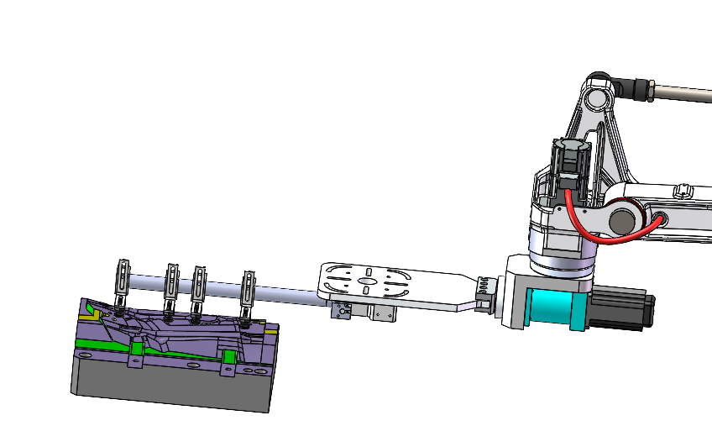
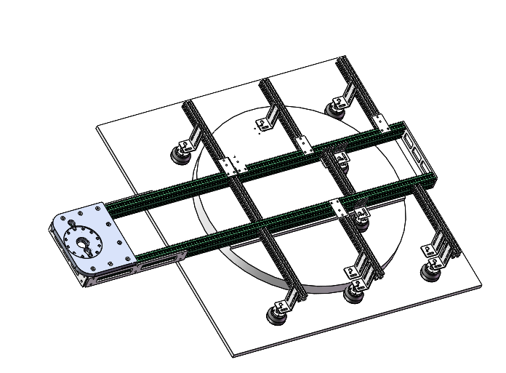
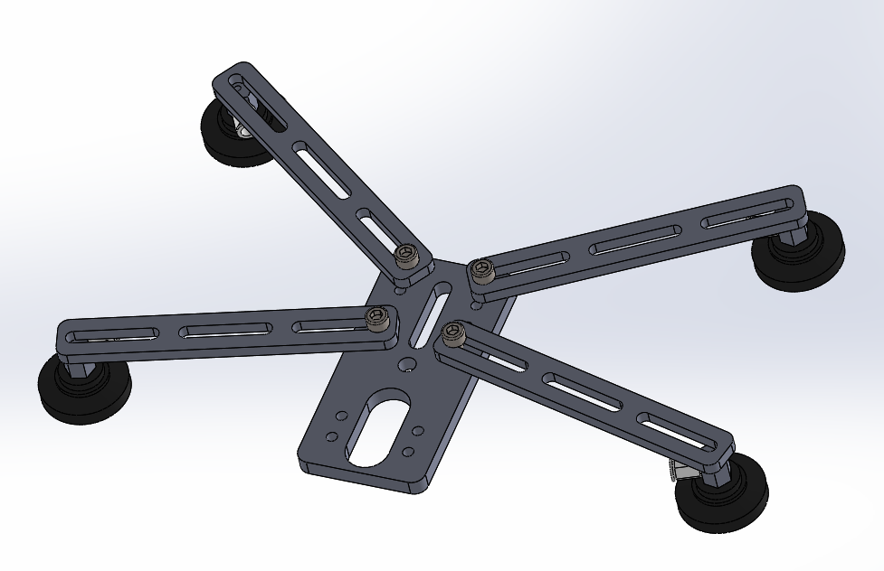
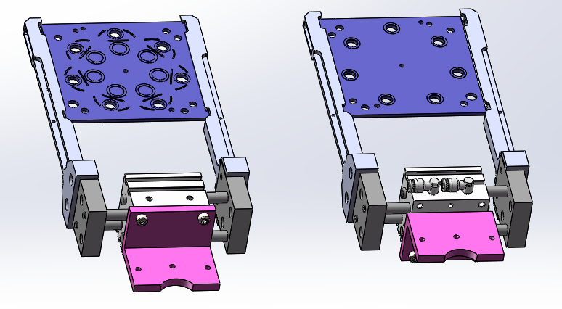
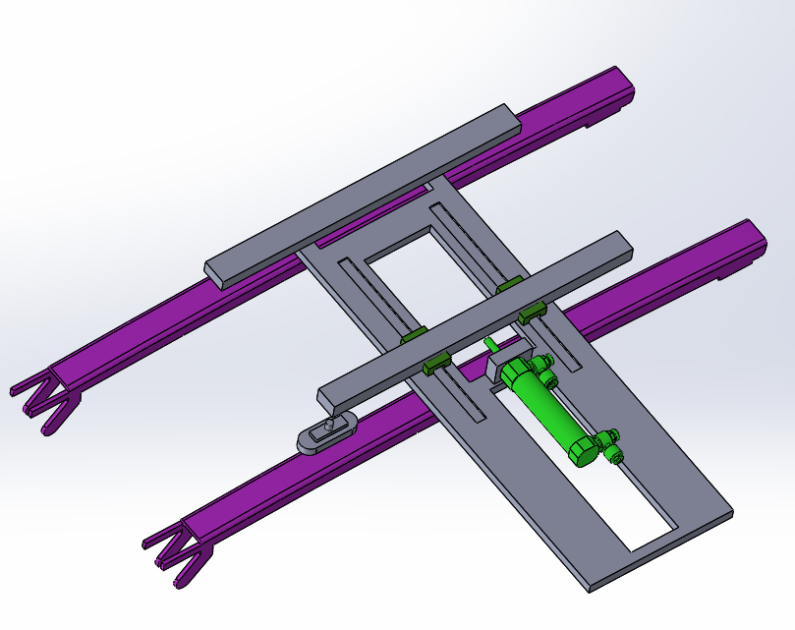
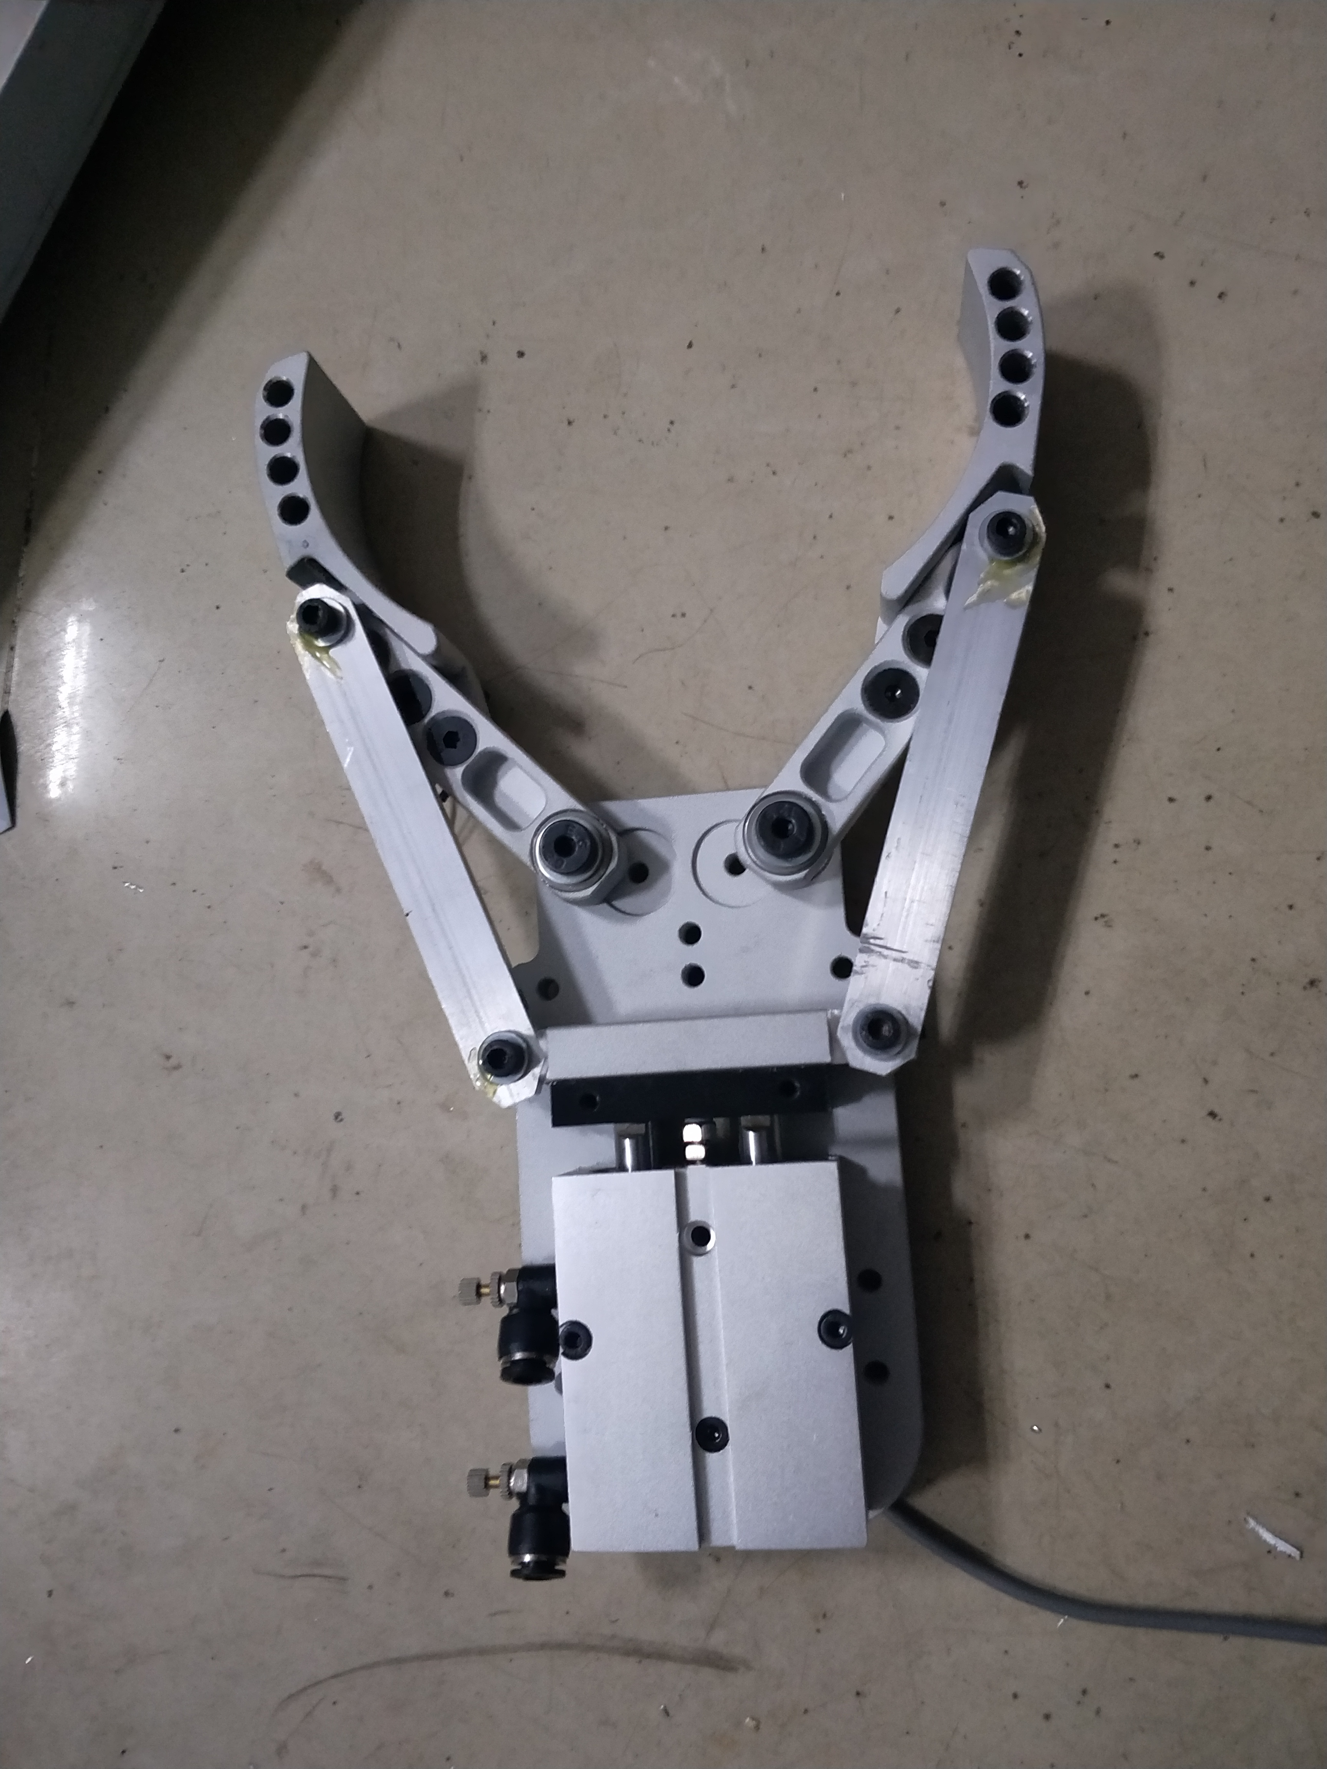
四、设备介绍Equipment introduction
服务热线：15962638084
4.4、取料方式介绍
需根据具体产品确定
手动快换抓手
悬臂抓手
吸盘/电磁铁取料
抱夹取料 注：可直接翻转放料
中心距调节定制抓手
始于2006年，专注冲压自动化！Started in 2006, focusing on stamping automation!

Slide 10
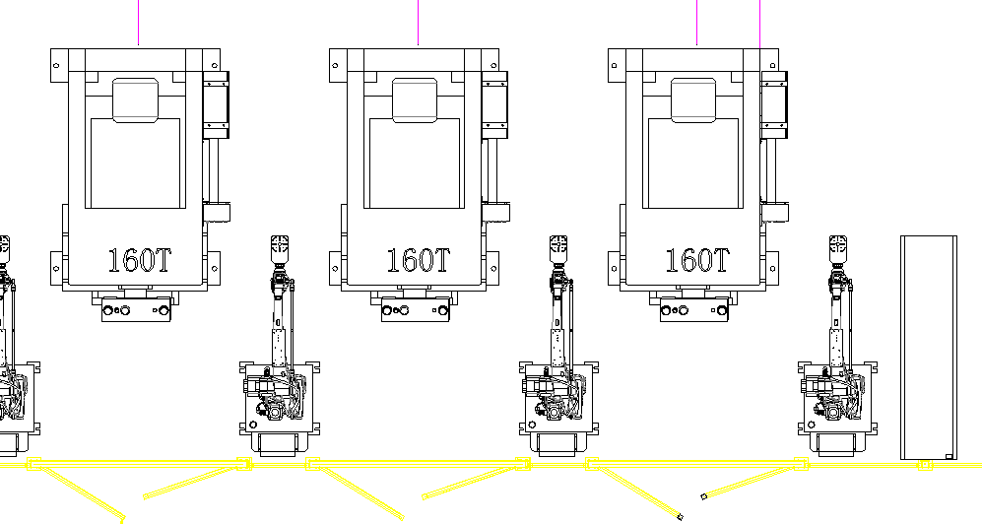
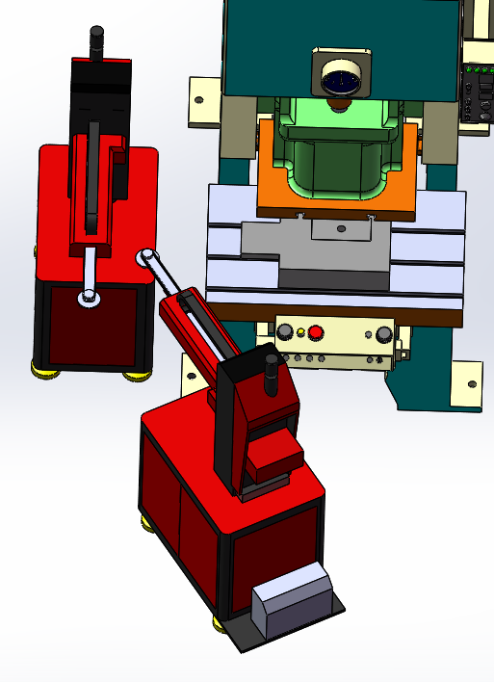
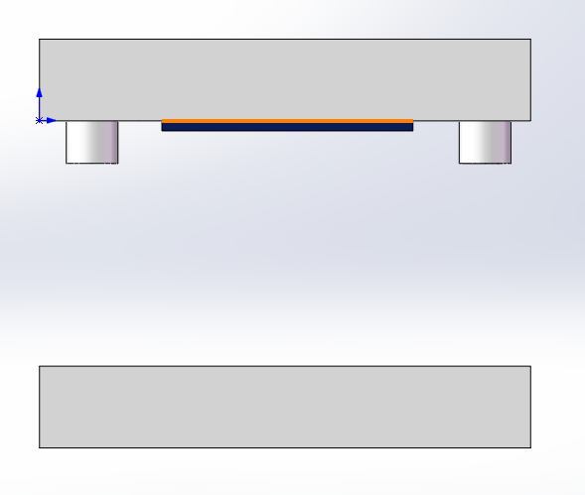
四、设备介绍Equipment introduction
服务热线：15962638084
4.5、翻转方式参考
注：尽量减少翻转或不做翻转；如不得不翻优先考虑带上模；
两台机械手翻转对接用
优先
上模
上模加装吸盘或电磁铁（DC24V），或直接增加磁铁吸住产品；由机械手控制
产品
下模
a、两台对接
五轴机翻转，四轴机取走
（需两台机械手）；
b、抱夹，
五轴机械手直接翻转放料；
c、模具将产品带到上模
五轴机械手翻转取料；
始于2006年，专注冲压自动化！Started in 2006, focusing on stamping automation!

Slide 11
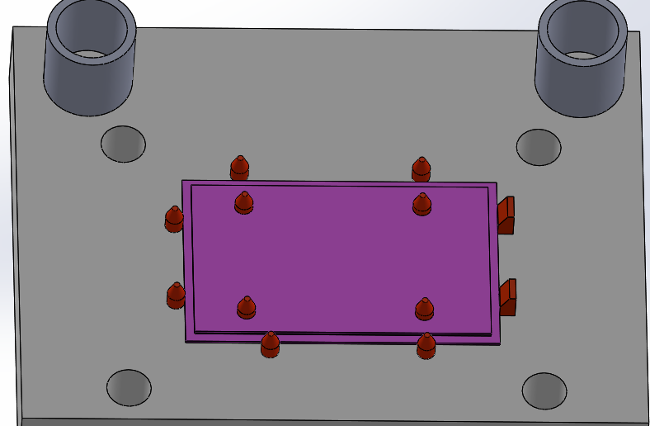
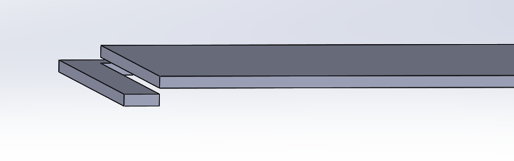
五、客户现场情况The situation at the customer's site
服务热线：15962638084
5.1、模具共用标准
示例
★1/不得卡料，取放料顺畅；
★2/冲压前后产品有定位，每次冲压后产品不可有偏移，产品在模具中四面定位，最好有内定位与外定位，且导向部份的范围越大越好；
★3/高度落差：上下工序落差控制在200mm以内；
★4/冲压后产品在下模；除非方案单独说明；
★5/模具导柱：关于外导柱。请选取两只导柱放在后面的这种方式。避开前面及侧面的机器人拿取空间。
废料和产品有一定落差
废料
产品
产品废料：产品外围废料最好是切断，模内掉料，尽量少用复合模整体出废料，因为外围废料卡料时影响机器人吸料与放料。
整体出废料模具要求：
a、产品和废料不得卡料，不得交叉；
b、产品和废料有一定层次，产品在上，废料在下；
c、产品和废料冲压完成后位置不能偏差过大；
★★★客户签字：
模具开口要求：
1/吸盘抓手最小约40-60mm
2/开口大于吸盘抓手厚度+产品拉伸高度+模具定位高度
始于2006年，专注冲压自动化！Started in 2006, focusing on stamping automation!

Slide 12

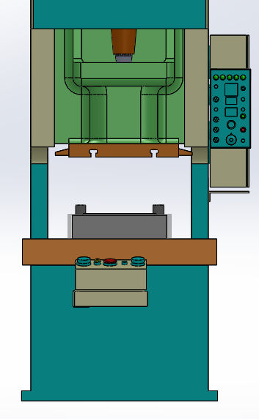
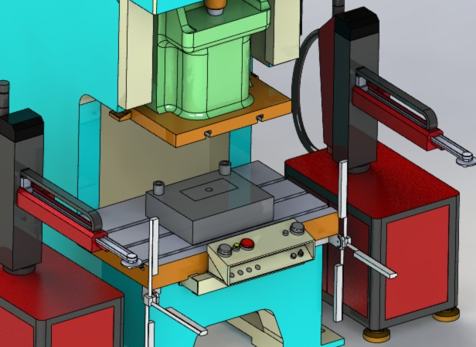
五、客户现场情况The situation at the customer's site
服务热线：15962638084
5.2、冲床现场要求
1、布局：机台间因原来未做自动化，两机台的前后和左右距离都不尽相同。具体布局请参考方案设计
2、模具高度： 机器人的取料范围确认，如果客户现场机台中模具的下模面到地面距离低于此范围，建议客户垫高冲床或协商其他的方式解决。
3、电源插座：电源插座安装（客户安装），翻转对接位置需加装两个，必须接地线；
4、光电防护：光电保护改为垂直/水平方向可调（如右下图）；
5、机械手摆放区域：地基牢固，不可晃动；
冲床安装一个三孔电源插座10A/16V根据方案安装
光电角度可以调节
下模面到地面距离
6.3、人员储备
以下人员经过我方培训后所需技能：
1、电工：负责电路检查，电气配件更换；
2、模具工：懂模具安装，维修，可以根据要求对模具进行更改，对后期机械手用新模具提供指导意见；
3、操作人员：经我方专业培训后负责机械手调试维护，建议安排两名以上接受我方培训；
一年免费服务，定期上门保养、软件系统升级、再次培训服务，终身有偿服务。
始于2006年，专注冲压自动化！Started in 2006, focusing on stamping automation!

Slide 13
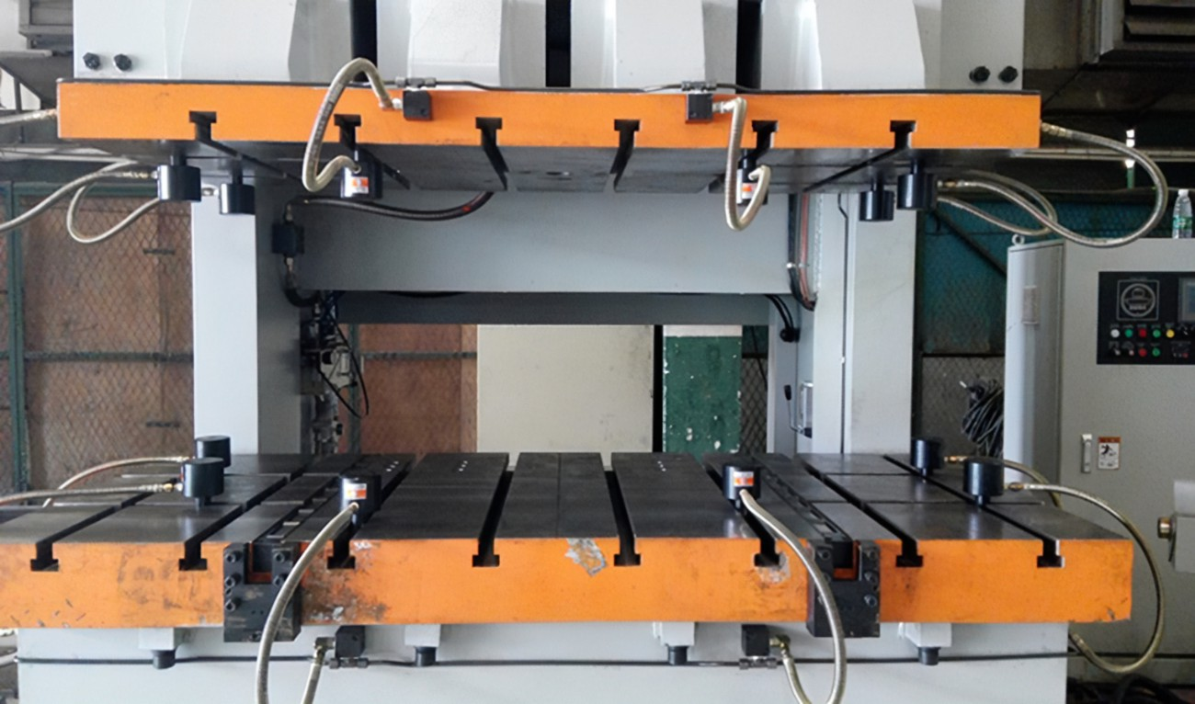
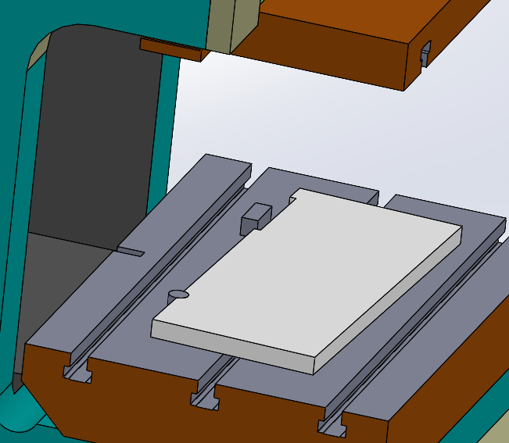
五、客户现场情况The situation at the customer's site
服务热线：15962638084
5.3、冲床现场防护和显示
数据收集显示
1、警戒线/金属移动护栏/固定护栏
警戒线
金属移动护栏
固定护栏
数字看板
警戒线和移动护栏，移动方便，具体选用何种方式可根据具体要求确定，防护为选配项目，客户可自备；
6.5、模具快速定位
下模板定位示例
液压锁模快换系统
始于2006年，专注冲压自动化！Started in 2006, focusing on stamping automation!

Slide 14
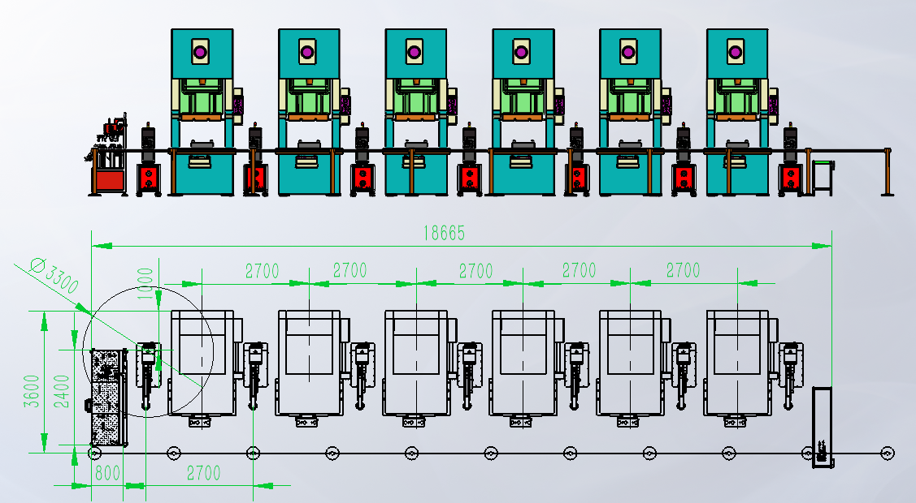
附录：布局图 Layout Diagram
服务热线：15962638084
详见CAD
始于2006年，专注冲压自动化！Started in 2006, focusing on stamping automation!

Slide 15
附录：双方分工自检表（每项请客户确认）
 | 事项内容 | 需方完成 | 供方完成 |  | 时间节点 | 负责人 | 告知客户情况√
机械手 | 机械手组装发货跟踪 |  | √ |  | 合同签订日期 | 业务
 | 冲床通机械手连线改造 |  | √ |  | 安装设备 | 售后
 | 安装调试（一到两款产品） |  | √ |  |  | 售后
冲床 | ★★地基稳定 | √
 | ★★冲床布局调整（按布局图调整） | √ |  |  | 机械手到达前完成
 | ★★★冲床加装220v三孔插座（3孔10A） 关节使用三相五线插头插座 | √ |  |  | 机械手到达前完成
 | ★★★确认冲床安全一行程正常，停机位置准确 | √ |  |  | 机械手到达前完成
 | 确认冲床光电保护改造完成，使用正常 | √ |  |  | 机械手到达前完成
 | 齿轮冲改造启动方式（拉杆改为气缸或磁铁） | √ |  |  | 安装前完成
模具 | 确认模具正常，产品无跳料、卡料 | √ |  |  | 安装前完成
 | 确认废料和产品脱离顺畅 | √ |  |  | 安装前完成
 | 确认模具冲压前后有定位 | √ |  |  | 安装前完成
人员 | 确认机械手操作人员名单 | √ |  |  | 机械手到达前完成
 | 确认项目跟进验收人员 | √
备注：机械手配件 （一台机械手配一套抓手，一根九芯线，一根六芯线，一根两芯线） 注：吸盘属于易损件，后期需客户自购，首套吸盘采用国产吸盘，需要进口吸盘需单独报价： |  |  |  | 客户签字：
始于2006年，专注冲压自动化！

Slide 16


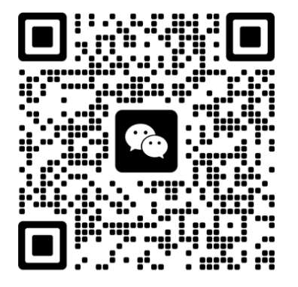
服务热线：15962638084
变更记录
制作：20240731 LY
第一次修改
不是结束，是开始！！
沁峰机器人集团
——汇欣德团队 王菲15162766160
It's not the end, it's the beginning!!
努力打造冲压智能无人化工厂
Strive to build an intelligent unmanned chemical factory for stamping
始于2006年，专注冲压自动化！Started in 2006, focusing on stamping automation!

